Slide 1
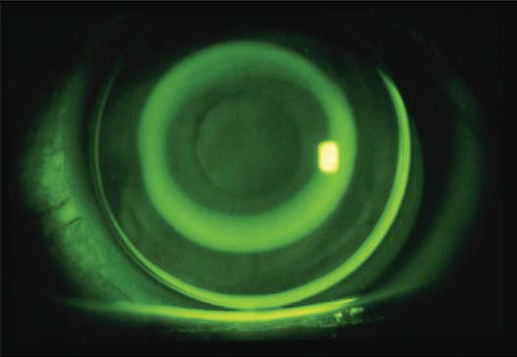
Troubleshooting

Slide 2
Варианты проблем?
Децентрация
Недо/пере коррекция
Осложнения
Неправильное положение края линзы

Slide 3
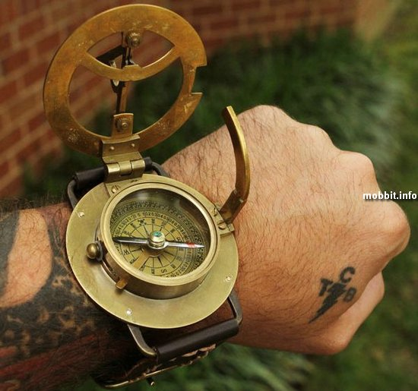
Децентрация
Вниз и к носу
Только вниз
Вверх и к носу
Только вверх
#
Сила плоского меридиана,
Диаметр роговицы
Роговичный астигматизм

Slide 4
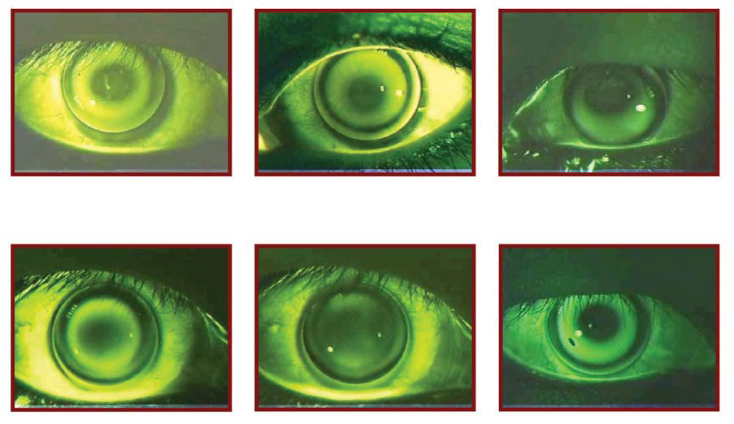

Slide 5
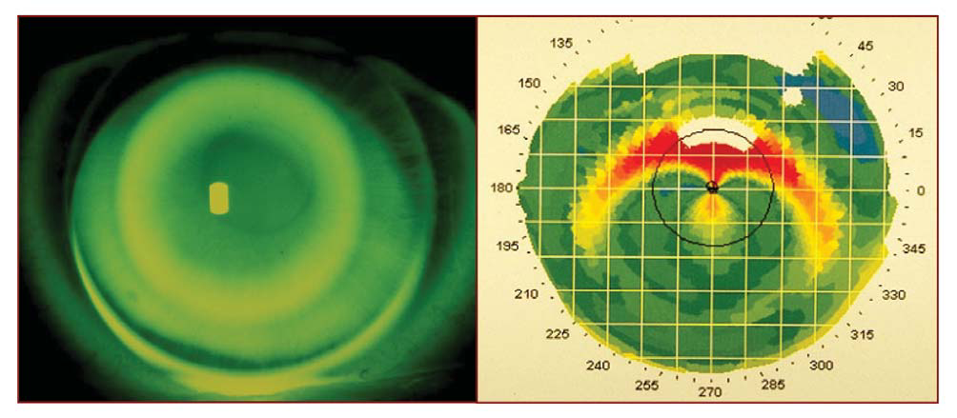
Если вниз?
Глубокая линза
уменьшить RZD
уменьшитьLZA
2 шага в RZD(?)
На этом варианты кончаются, но не надо спешить!
Подтолкните к центру!!

Slide 6
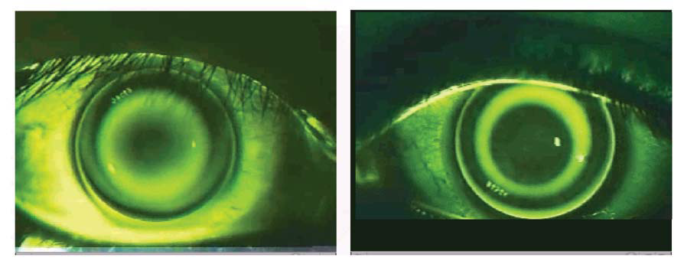
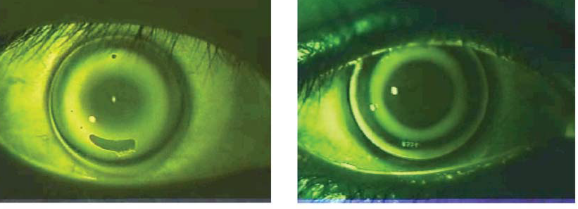

Slide 7
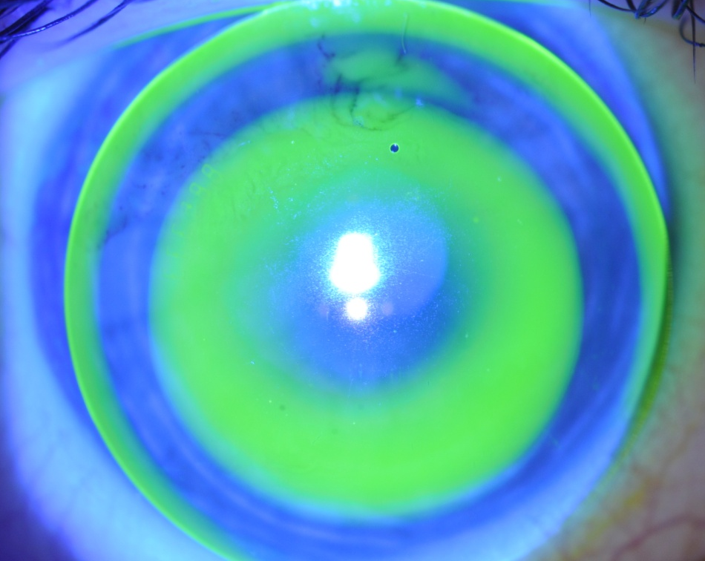
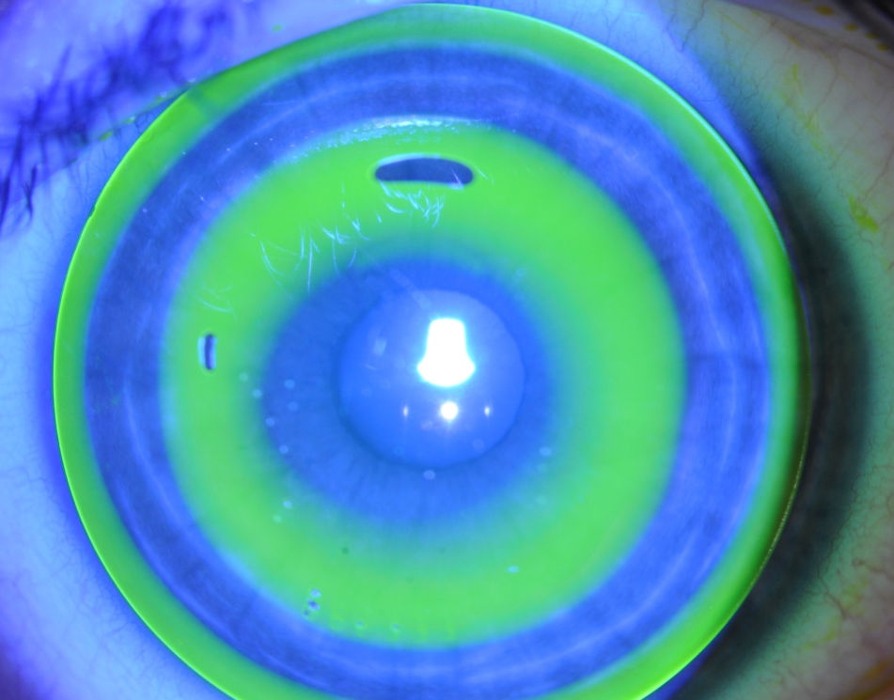
92 525 33
93 525 32

Slide 8
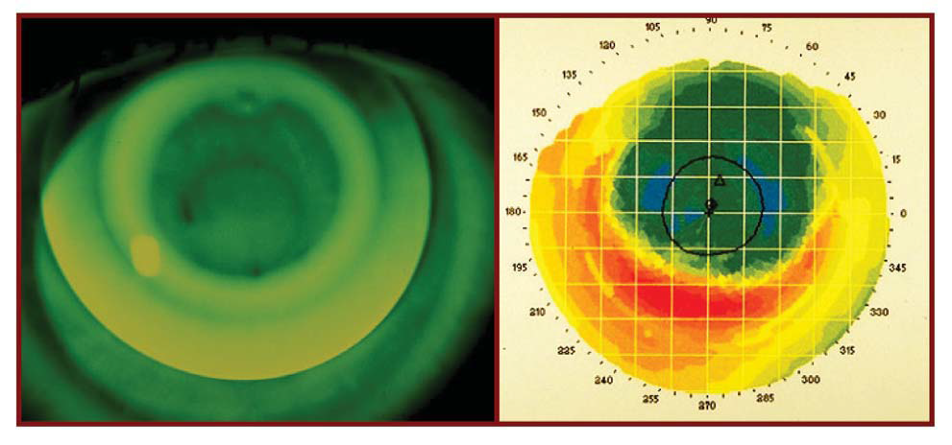
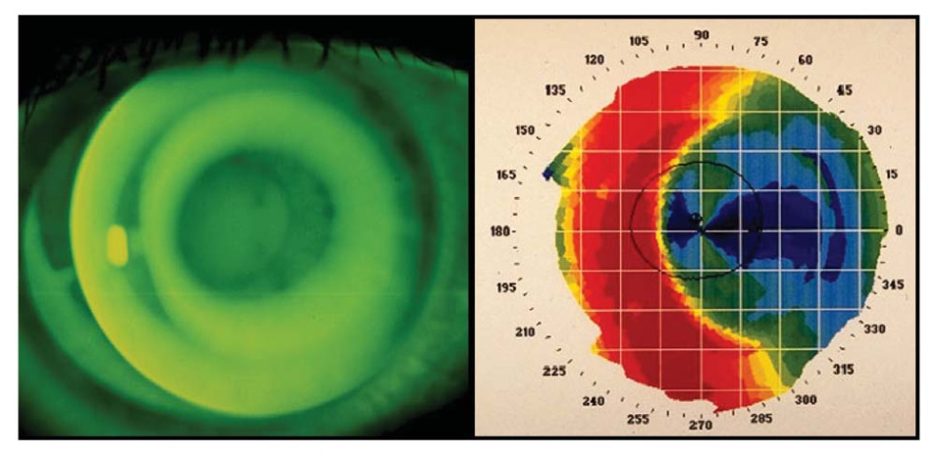
Если вверх, в сторону?
Тактика быстрого реагирования!
Увеличить RZD
Увеличить LZA
Проверить диаметр роговицы
Обратить внимание на кератометрические показатели в линзе

Slide 9
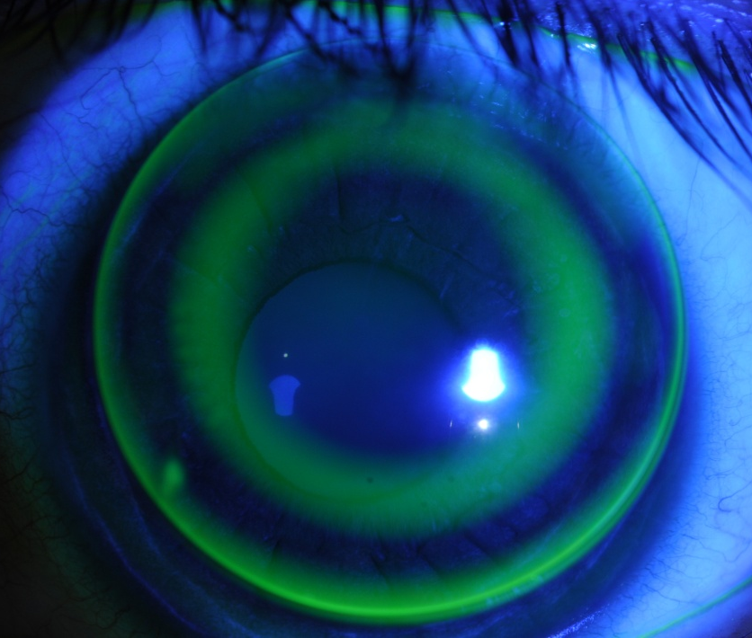
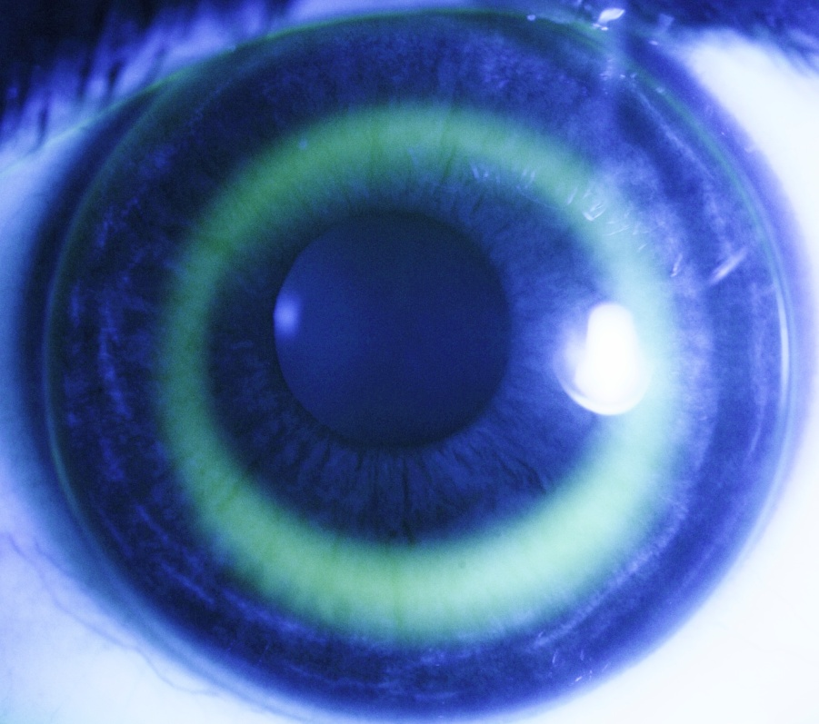
79 550 34
79 57534

Slide 10
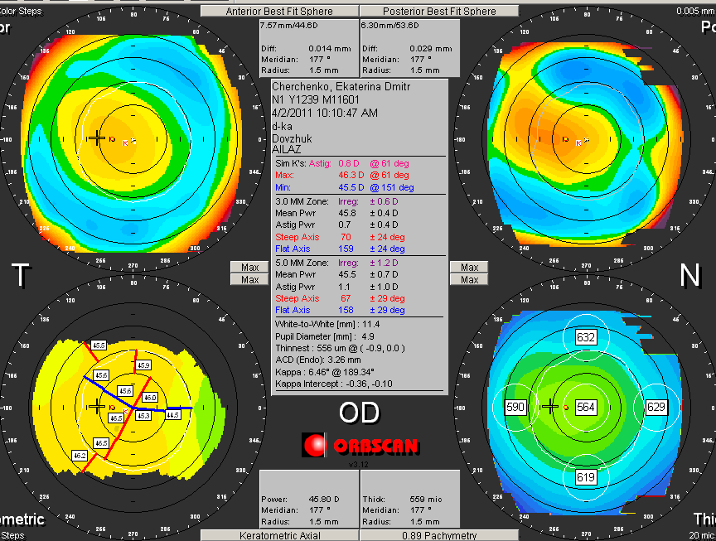
-5.0/0 | 45.12 45.75 -0.25/1 11.7 | 85 550 34 | 86 600 35 | +0.75/+0.37/170 | -0.5/-0/25/8 | 43.00 43.25 0.25/14 | 1.0 | N

Slide 11
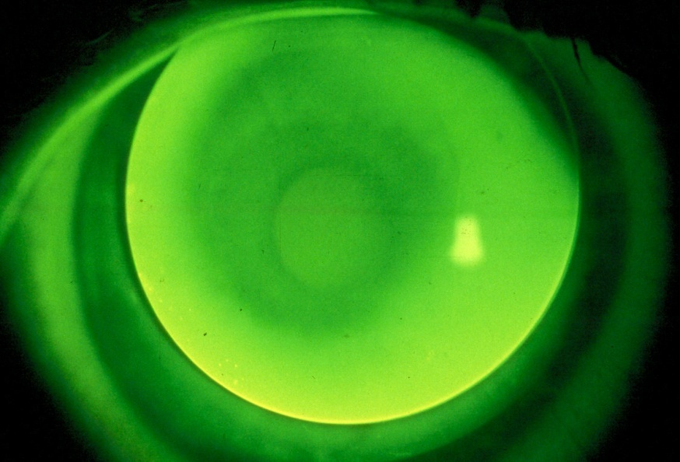
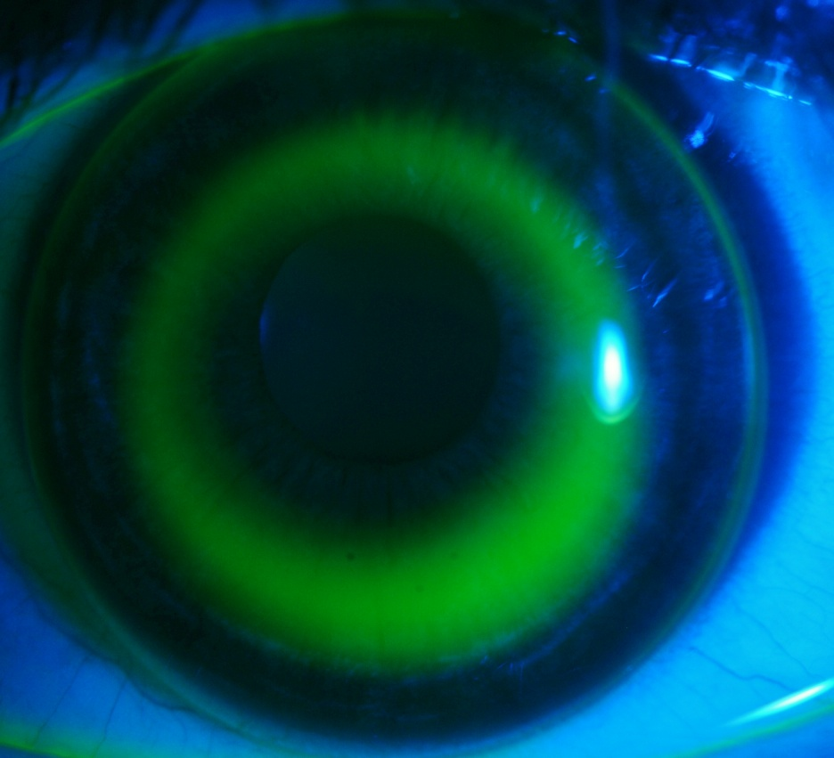
85 550 34
86 600 35

Slide 12
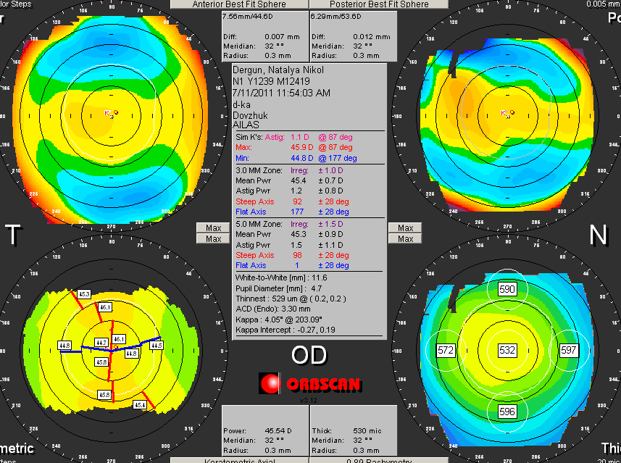
-6.0/0 | 45.5 46.25 0.75/177 11.5 | 88 575 33 | 89 625 34 | +0.5/-0.75/180 | -0.5/-0.5/175 | 41.6 42.25 0.65/178 | 0.8 | N

Slide 13
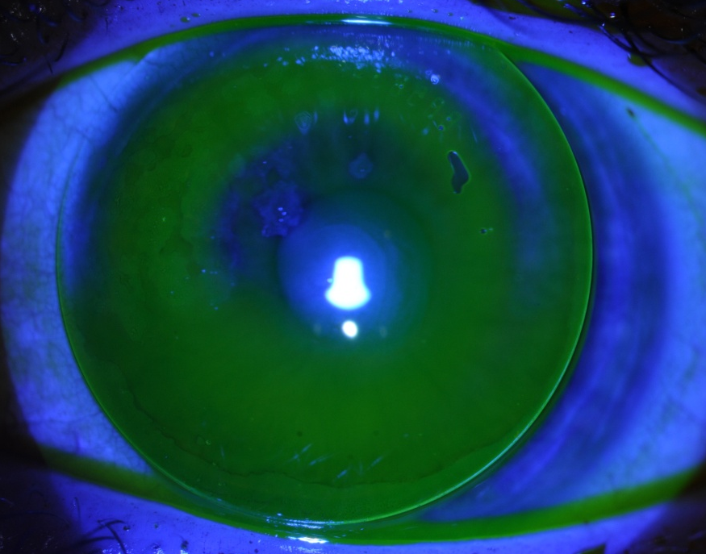
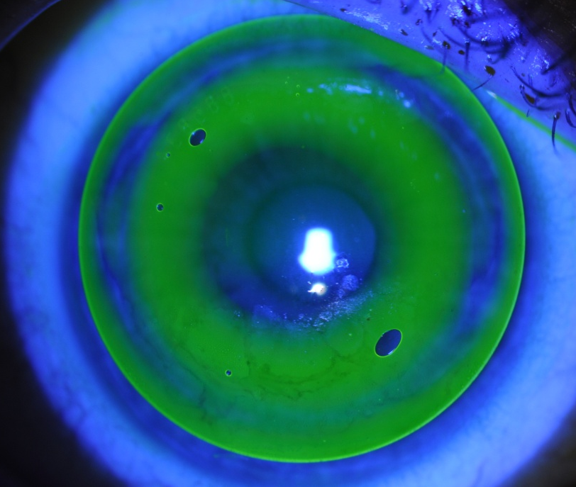
88 575 33
88 575 34

Slide 14
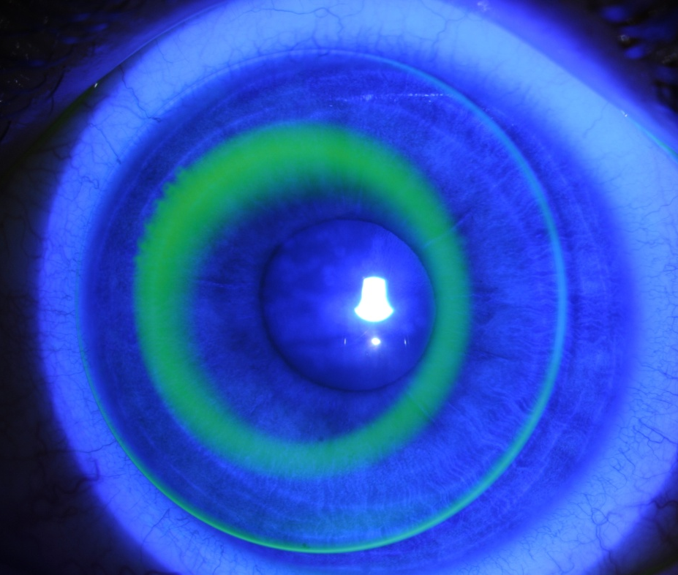
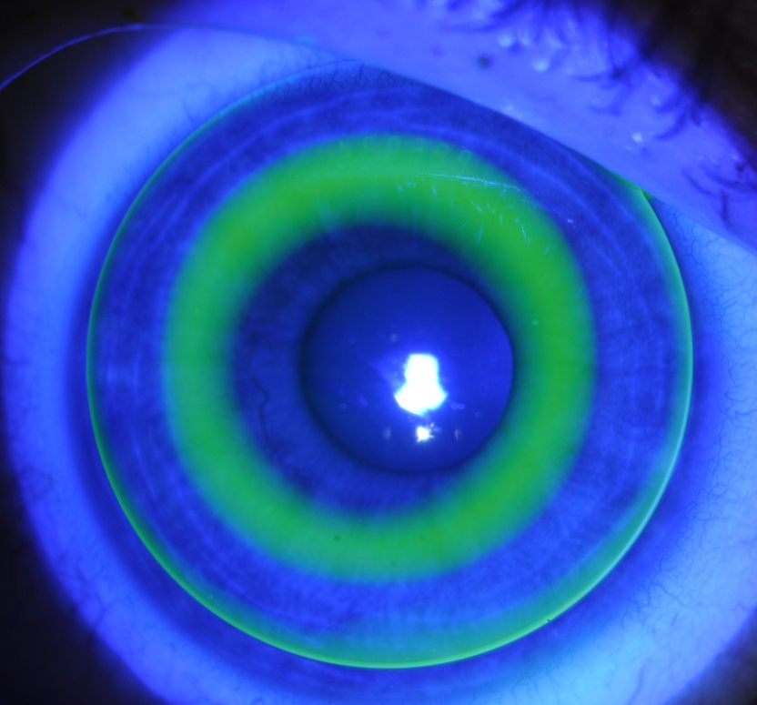
88 600 34
89 625 34

Slide 15
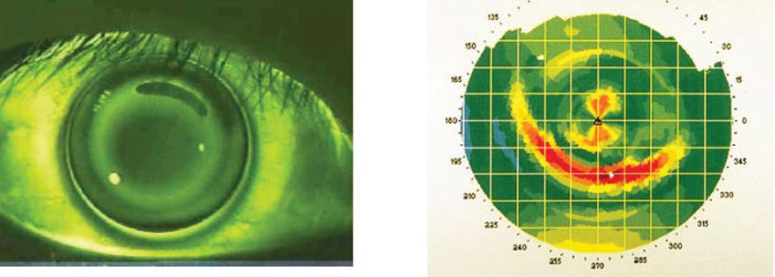
Центральный островок на фоне децентрации линзы вверх.

Slide 16
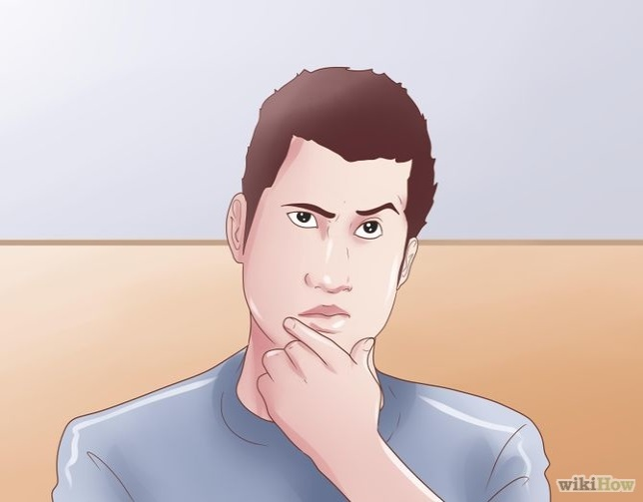
Недокоррекция
Проверь центрацию!
Проверь o/l рефракцию
Линза центральна и рефракция правильная:
Лечебная зона? НОРМАЛЬНАЯ
Лечебная зона? МАЛЕНЬКАЯ
Уменьшить LZA
Проверить наличие астигматизма o/l
При наличии астигматизма подумать о DUAL AXIS
Остаётся миопия!
Уменьшить RZD (если центрально – выдать)
Если децентрируется – уменьшить LZA

Slide 17
Остаётся миопия!
До -0.5Д – уплостим ВС
До -1.0Д – уплостим на 2 ВС ()
До -1.5Д – уменьшим LZA
> -1.5Д – уменьшим RZD
 НО НАЧАТЬ НАДО С ПРОВЕРКИ КЕРАТОМЕТРИИ В ЛИНЗЕ! И БЕЗ НЕЁ

Slide 18
Гиперкоррекция
Проверьте центрацию! Проверьте исходные расчёты!
Если всё адекватно:
Центрация
Оптическая зона
Адекватность края
o/l рефракция
Нет астигматизма
и есть гиперметропическая манифестная рефракция

Углубить ВС
Увеличить RZD на 25 мкм на каждую 1 Д.

Slide 19
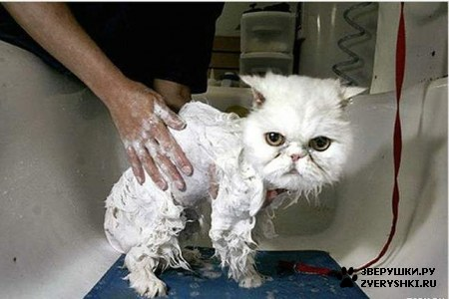
Прокрашивание роговицы
Чистая линза!

центральное прокрашивание
Увеличить RZD на 25мкм.

периферическое прокрашивание
уменьшить LZA на 1 градус, при этом увеличить RZD
Грязная линза
Никогда не шлифовать!!

Slide 20
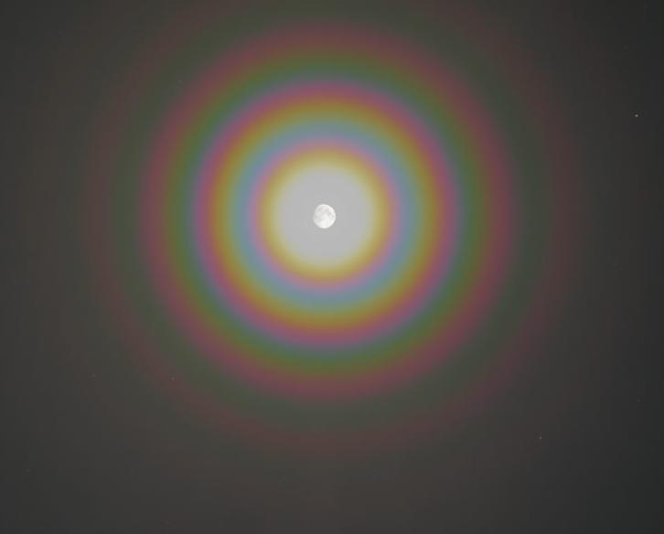
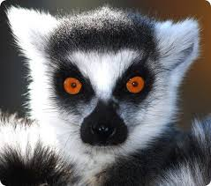
Возможные жалобы:
Гало эффект
Нестабильный эффект
к вечеру
Рези ночью
Покраснение глаз по утрам

Slide 21
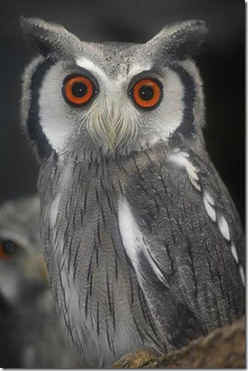
Моновижен - ещё одна возможность!
Определите ведущий глаз.
Рассчитайте полную коррекцию на доминантный глаз.
Рассчитайте линзу с не до
коррекцией в -1.5Д на
не ведущий глаз.

Slide 22
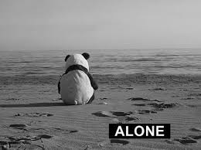
Мы уже целый месяц не видим ни одного пациента на Парагон !
Митинг с персоналом.
Загляните в свою базу!
Оцените качество своих подбо
ров! Поработайте над ошибками.
Позвоните вашим пациентам, пользующимся CRT и узнайте о том всё ли в порядке?
Обновите рекламную литературу в клинике, постеры и напишите новые статьи в интернет

Slide 23
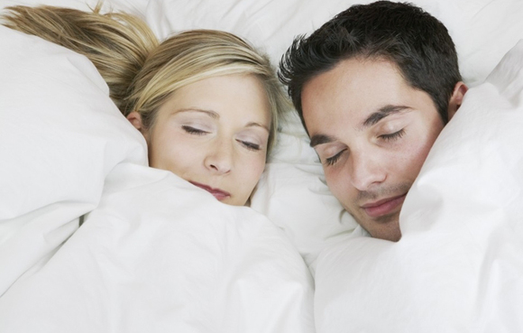
Корректная работа – возможность спать спокойно вместе с пациентами!

